Slide 1
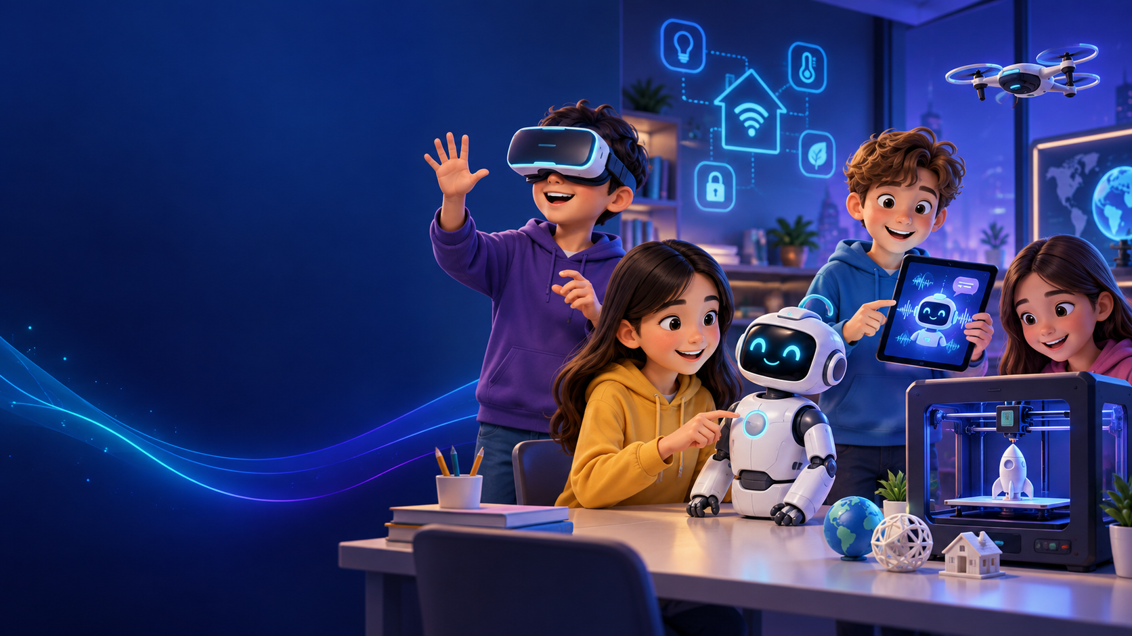
6. SINIF • BİLİŞİM TEKNOLOJİLERİ
Yenilikçi
Bilişim Teknolojileri
Bilişim teknolojilerini tanıyalım, günlük yaşamla ilişkilendirelim ve kullanım alanlarına göre sınıflandıralım.
BTY.6.1.1
Ünite / Tema: Bilişim Teknolojilerinin Hayatımızdaki Yeri

Slide 2

ÖĞRENME HEDEFLERI
Bugün neler öğreneceğiz?
Dersin sonunda “teknolojiyi tanıma → günlük yaşamla ilişkilendirme → sınıflandırma” zincirini kuracağız.
1
2
3
Kavramları tanırım
Hayatla ilişkilendiririm
Gruplandırırım
Yenilikçi bilişim teknolojilerine ait temel kavramları örnekleriyle açıklarım.
Bir teknolojinin hangi işi kolaylaştırdığını ve hangi probleme çözüm sunduğunu fark ederim.
Teknolojileri eğitim, sağlık, ulaşım, üretim, eğlence ve ev gibi kullanım alanlarına göre sınıflandırırım.
Ders boyunca şu soruyu düşün: “Bu teknoloji olmasaydı hangi iş daha zor olurdu?”

Slide 3
DERSTEN ÖNCE
Isınma: Teknoloji dedektifleri
Aşağıdaki durumlarda hangi yenilikçi teknoloji olabilir? Tahmin et, sonra nedenini söyle.
1
Telefon, çektiğin fotoğraftaki kediyi otomatik olarak tanıyor.
2
Saatin, gün boyunca attığın adımları ve nabzını ölçüyor.
3
Bir gözlük taktığında kendini uzay istasyonundaymış gibi hissediyorsun.
4
Evdeki lamba, telefonundan verdiğin komutla açılıyor.
5
Bir makine, bilgisayarda çizilen anahtarlığı katman katman üretiyor.
6
Bir robot, fabrikanın aynı işini yorulmadan tekrar ediyor.
30 saniye düşün → Yanındaki arkadaşınla paylaş → Sınıfça kontrol et

Slide 4
1
“Yenilikçi bilişim teknolojisi” ne demek?
Kısaca:
3 ANAHTAR SORU
Bilgiyi işleyen, iletişim kuran veya bir işi daha hızlı, güvenli, kolay ya da akıllı hâle getiren yeni nesil teknolojilerdir.
1
Ne yapıyor?
Teknolojinin görevi
2
Neyi kolaylaştırıyor?
Bir teknoloji “yenilikçi” olduğunda genellikle:
Günlük yaşamdaki yararı
● veri toplar veya işler,
● insanla / cihazla etkileşir,
● bir probleme yeni ya da daha etkili çözüm sunar.
Nerede kullanılıyor?
3
Kullanım alanı / sektör
Bu üç soruya cevap verebiliyorsan teknoloji dedektifliğini yapabiliyorsun!

Slide 5
2
Kullanım alanlarına göre sınıflandıralım
Aynı teknoloji birden fazla alanda kullanılabilir. Sınıflandırırken “asıl kullanım amacı”na bakarız.
Eğitim
Sağlık
Ulaşım
Akıllı içerik, VR laboratuvarı
Akıllı saat, robotik cerrahi
Sürücü destek sistemleri
Ev / Yaşam
Üretim
Eğlence
Akıllı lamba, sensör
Robot, 3D yazıcı
AR/VR oyunlar
Örnek: Yapay zekâ → eğitimde soru önerir, sağlıkta görüntü analizine yardım eder, ulaşımda sürücü destek sistemlerini güçlendirebilir.

Slide 6
3
Yapay Zekâ (YZ)
Veriyi kullanır, örüntüleri fark eder, öneri veya tahmin üretir.
Günlük hayattan örnekler
Nerelerde kullanılır?
● Fotoğraflardaki nesneleri tanıma
● Sesli komutları anlama
● Öneri sistemleri
● Metin / görsel üretimine yardımcı olma
Eğitim
Kişiye uygun alıştırma
Sağlık
Görüntü analizine destek
Ulaşım
Sürücü destek sistemleri
DÜŞÜN & PAYLAŞ
Sence yapay zekâ “düşünür” mü, yoksa verilerden örüntü mü öğrenir?

Slide 7
4
Nesnelerin İnterneti (IoT)
Cihazların sensör ve internet yardımıyla veri paylaşmasıdır.
Günlük hayattan örnekler
Nerelerde kullanılır?
● Akıllı lambalar
● Hava / sıcaklık sensörleri
● Akıllı tarım sistemleri
● Uzaktan kontrol edilen cihazlar
Ev
Enerji tasarrufu
Tarım
Toprak nemini izleme
Şehir
Trafik / çevre sensörleri
DÜŞÜN & PAYLAŞ
Evindeki hangi eşya “akıllı” olsaydı işini kolaylaştırırdı?

Slide 8
5
Robotik Sistemler
Programlanan görevleri fiziksel dünyada yerine getiren sistemlerdir.
Günlük hayattan örnekler
Nerelerde kullanılır?
● Fabrika robotları
● Eğitim robotları
● Depo taşıma robotları
● Arama-kurtarma robotları
Üretim
Tekrarlı işleri hızlı yapma
Eğitim
Kodlama ve problem çözme
Afet
Riskli alana insan yerine girme
DÜŞÜN & PAYLAŞ
Bir robotun iyi çalışması için yalnızca “makine” yeterli midir?

Slide 9
6
Sanal Gerçeklik (VR) ve Artırılmış Gerçeklik (AR)
VR dijital bir ortamın içine taşır; AR gerçek görüntünün üzerine dijital bilgi ekler.
Günlük hayattan örnekler
Nerelerde kullanılır?
● VR: sanal müze gezisi
● VR: uçuş / ameliyat simülasyonu
● AR: kamerada yön / bilgi gösterme
● AR: 3B modeli sıranın üstünde görme
Eğitim
Deneyimi canlandırma
Tasarım
Modeli önceden görme
Eğlence
Etkileşimli oyun
DÜŞÜN & PAYLAŞ
Telefon kamerasında odana sanal bir koltuk yerleştirmen VR mi, AR mi?

Slide 10
7
3D Yazıcılar
Bilgisayardaki 3 boyutlu modeli, malzemeyi katman katman ekleyerek fiziksel nesneye dönüştürür.
Günlük hayattan örnekler
Nerelerde kullanılır?
● Prototip üretme
● Ders materyali hazırlama
● Yedek parça üretme
● Kişiye özel tasarım
Eğitim
Model / maket
Üretim
Hızlı prototip
Sağlık
Kişiye uygun yardımcı parçalar
DÜŞÜN & PAYLAŞ
3D yazıcıdan çıkacak bir nesne önce nerede tasarlanır?

Slide 11
8
Giyilebilir Teknolojiler
Vücutta taşınan ve veri toplayabilen / işleyebilen dijital cihazlardır.
Günlük hayattan örnekler
Nerelerde kullanılır?
● Akıllı saat
● Spor bilekliği
● Akıllı gözlük
● Konum / aktivite sensörleri
Sağlık
Nabız ve aktivite takibi
Spor
Antrenman verisi
İletişim
Bildirim / hızlı erişim
DÜŞÜN & PAYLAŞ
Bir akıllı saatin topladığı veriler neden kişisel veri sayılabilir?

Slide 12
9
Drone ve Otonom Sistemler
Sensörler, yazılım ve kontrol sistemleriyle çevreyi algılayıp hareket edebilir.
Günlük hayattan örnekler
Nerelerde kullanılır?
● Havadan görüntüleme
● Tarım alanı kontrolü
● Arama-kurtarma desteği
● Otonom taşıma araçları
Tarım
Alan gözlemi
Afet
Ulaşılması zor bölge
Ulaşım
Otonom hareket
DÜŞÜN & PAYLAŞ
Bir sistemin “otonom” olması ne anlama gelir?

Slide 13
BAĞLANTI KUR
Yenilikçi teknolojiler hayatımızı nasıl kolaylaştırır?
Teknolojinin değerini yalnızca “yeni” olması değil, çözdüğü problem belirler.
Hız
Doğruluk
Tekrarlı işleri daha kısa sürede yapabilir.
Ölçüm ve veri takibinde hatayı azaltmaya yardımcı olabilir.
Erişilebilirlik
Güvenlik
Bazı görevleri farklı ihtiyaçlara göre uyarlayabilir.
Riskli ortamlarda sensör ve robotlardan yararlanılabilir.
Dikkat: Teknoloji kullanırken gizlilik, güvenlik, ekran süresi, doğruluk ve insan kontrolü de düşünülmelidir.

Slide 14
UYGULAMA
Sınıflandırma oyunu: Hangi alana koyarsın?
Önce tek başına düşün. Sonra seçimini gerekçelendir. Bazı örnekler birden fazla alana uyabilir!
Akıllı sulama sensörü
SEN SEÇ
VR ile tarih müzesi gezisi
SEN SEÇ
Cevap:
Cevap:
Fabrikada kaynak yapan robot
SEN SEÇ
Kalp atışını ölçen akıllı saat
SEN SEÇ
Cevap:
Cevap:
Trafiği izleyen şehir sensörü
SEN SEÇ
3B yazıcıyla ders modeli
SEN SEÇ
Cevap:
Cevap:
Önemli olan sadece kategori adı değil; seçiminin nedenini açıklayabilmen.

Slide 15
PERFORMANS GÖREVI
Takım görevi: “Geleceğin Akıllı Çözümü”
3–4 kişilik ekipler hâlinde okulda veya evde bir problemi seçin ve yenilikçi bir çözüm tasarlayın.
1
2
3
4
Problemi seç
Teknolojiyi seç
Çözümü çiz
Sun ve savun
Ör: sınıfta gereksiz yanan ışıklar
YZ, IoT, robotik, AR/VR, 3B yazıcı...
Nasıl çalışacağını basit bir şema ile göster
“Neyi kolaylaştırıyor, hangi alanda?” sorularını yanıtla
BAŞARI KRİTERLERİ
✓ Problem net • ✓ Teknoloji doğru seçilmiş • ✓ Günlük yaşama yararı açıklanmış • ✓ Kullanım alanı belirtilmiş • ✓ Takım sunumu anlaşılır

Slide 16
ÖLÇME VE DEĞERLENDIRME
Dereceli puanlama anahtarı
Takım görevi için öğretmen değerlendirmesi + akran değerlendirmesi birlikte kullanılabilir.
Ölçüt
3 — Çok iyi
2 — Gelişiyor
1 — Destek gerekli
Problemi açıklama
Net ve günlük yaşamla ilişkili
Kısmen açık
Belirsiz
Teknoloji seçimi
Uygun ve gerekçeli
Uygun, gerekçe zayıf
Uygun değil / açıklanmamış
Sınıflandırma
Kullanım alanını doğru açıklar
Alanı söyler, açıklama eksik
Alan yanlış / yok
Takım sunumu
Açık, düzenli, herkes katılır
Kısmen düzenli
Anlaşılması zor
Toplam: 12 puan

Slide 17
ÖLÇME • 1
Eşleştirme etkinliği
Soldaki teknolojiyi sağdaki açıklamayla eşleştir. Cevaplarını defterine “1-C, 2-A...” biçiminde yaz.
1
1. Yapay zekâ
A
A. Gerçek görüntünün üzerine dijital bilgi ekler.
2
2. IoT
B
B. Programlanan fiziksel görevleri yerine getirir.
3
3. 3D yazıcı
C
C. Veriden örüntü öğrenip tahmin / öneri üretir.
4
4. AR
D
D. Dijital modeli katman katman nesneye dönüştürür.
5
5. Robotik
E
E. Cihazların sensör ve internetle veri paylaşmasını sağlar.
İpucu: Önce anahtar kelimeyi bul → sonra teknolojiyle eşleştir.

Slide 18
ÖLÇME • 2
Boşluk doldurma
Kelime havuzundaki kavramları uygun boşluklara yerleştir. Her kelime bir kez kullanılır.
yapay zekâ
IoT
robotik
sanal gerçeklik
3D yazıcı
giyilebilir
1. Sensörlü cihazların internet üzerinden veri paylaşmasına __________ denir.
2. Fiziksel görevleri programla yerine getiren sistemler __________ alanına örnektir.
3. Bir modeli katman katman fiziksel nesneye dönüştüren cihaz __________dır.
4. Kullanıcıyı tamamen dijital bir ortamın içine alan teknoloji __________ olarak adlandırılır.
5. Verilerden örüntü öğrenerek tahmin / öneri üretebilen sistemlere __________ denir.
6. Akıllı saat, __________ teknoloji örneğidir.
Kontrol: Bir kelimeyi iki kez kullandıysan yeniden düşün.

Slide 19
ÖLÇME • 3
Mini senaryolar: Teknolojiyi bul ve alanını yaz
Her senaryo için iki cevap ver: “Hangi teknoloji?” + “Hangi kullanım alanı?”
1
Bir çiftçi, telefonundan tarlanın nemini görüyor ve sulamayı uzaktan başlatıyor.
2
Bir öğrenci, VR gözlüğüyle uzaydaki gezegenleri ve yıldızları sanal bir ortamda keşfediyor.
3
Bir atölye, bilgisayarda çizilen parçanın ilk örneğini katman katman üretiyor.
4
Bir saat, kullanıcının günlük adım sayısını kaydedip telefona gönderiyor.
Çıkış bileti: Bugün öğrendiğin bir teknolojiyi ve günlük hayatı nasıl kolaylaştırdığını tek cümleyle yaz.

Slide 20
Cevap Anahtarları
Cevap anahtarı
Eşleştirme
Boşluk doldurma
1. IoT
2. robotik
3. 3B yazıcı
4. sanal gerçeklik
5. yapay zekâ
6. giyilebilir
1–C • 2–E • 3–D • 4–A • 5–B
Mini senaryolar – örnek cevaplar
1) IoT — Tarım • 2) VR — Eğitim • 3) 3B yazıcı — Üretim • 4) Giyilebilir teknoloji / IoT — Sağlık veya spor
Not: Bazı senaryolarda birden fazla sınıflandırma gerekçeli olarak kabul edilebilir.

